Slide 1
উপস্থিত সকলকে শুভেচ্ছা
Stat
Before
After
End
Close

Slide 2
পরিচিতি
প্রলয় কুমার রায়
সহকারী শিক্ষক
জাহানারা স্মৃতি বালিকা উচ্চ বিদ্যালয়
নেত্রকোনা সদর, নেত্রকোনা।
01716619635
শ্রেণি : নবম- দশম
বিষয় : ব্যবসায় উদ্যোগ
অধ্যায় : একাদশ (ব্যবসায়ে
নৈতিকতা ও সামাজিক দায়বদ্ধতা)
Start
Before
After
End
Close

Slide 3
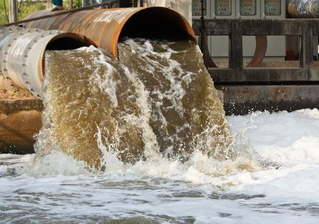
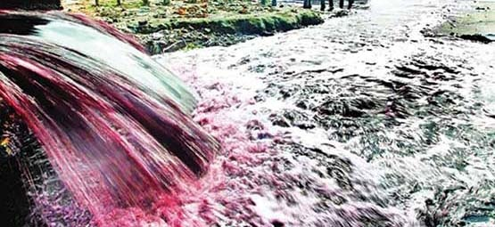
নিচের ছবিগুলো লক্ষ্য করি
এগুলো কী?
পরিবেশ দূষণ
এগুলো শিল্প কারখানার বর্জ্য
এগুলোর ফলে কী হচ্ছে?
Start
Before
After
End
Close
Notes:
ছবি দেখিয়ে চারিপাশের বিভিন্ন বাস্তব উদাহরণের মাধ্যমে পরিবেশ দূষণের দিকে এগিয়ে যেতে পারি।

Slide 4
আজকের পাঠের বিষয় -
পরিবেশ দূষণ ও ব্যবসায়
Start
Before
After
End
Close

Slide 5
শিখনফল
এ পাঠ শেষে শিক্ষার্থীরা-
1.
ব্যবসায়ের কারণে বায়ূ দূষণ, পানি দূষণ, শব্দ দূষণ ও ভূমি দূষণের বৈশিষ্ট্য ও প্রভাব বিশ্লেষণ করতে পারবে।
2.
পরিবেশ দূষণরোধে ব্যবসায়িক দায়বদ্ধতাগুলো চিহ্নিত
করতে পারবে।
Start
Before
After
End
Close

Slide 6
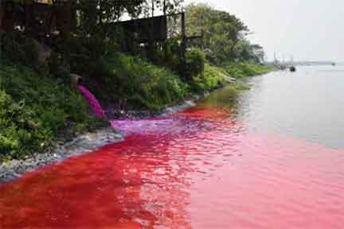
ব্যবসা বিশেষ করে শিল্পোন্নয়নের সবচেয়ে বড় সমস্যা পরিবেশ দূষণ।
শিল্প কারখানার বর্জ্য থেকে নদী দূষণ।
Start
Before
After
End
Close

Slide 7
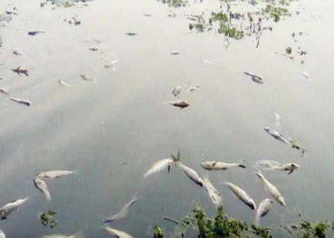
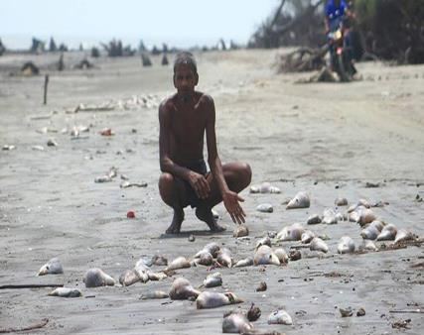
মাছসহ জলজ প্রাণী বাস করার অনুপযোগী হয়ে পড়ছে।
Start
Before
After
End
Close

Slide 8
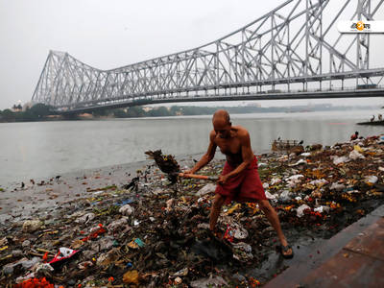
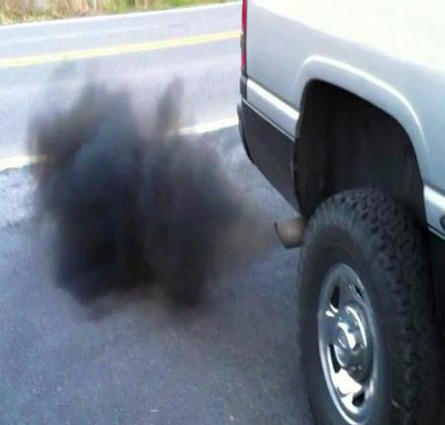
যত্রতত্র ময়লা নিক্ষেপ ও যানবাহনের ধোঁয়া বায়ূ দূষিত করে।
Start
Before
After
End
Close

Slide 9
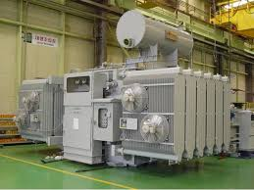
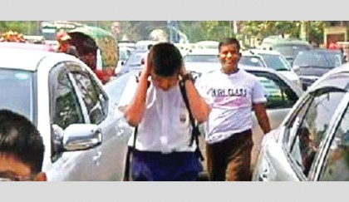
কারখানার মেশিন ও যানবাহনের বিকট আওয়াজে ভয়াবহ শব্দ দূষণ হচ্ছে।
Start
Before
After
End
Close

Slide 10
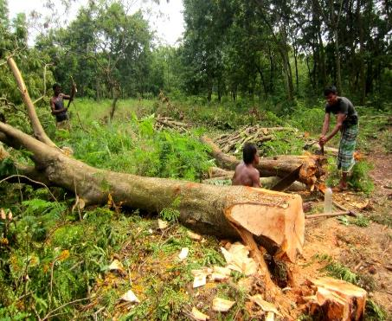
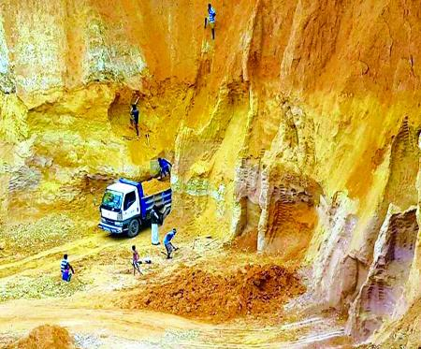
অবাধে গাছ নিধন ও পাহাড় কেটে পরিবেশ দূষণ করা হচ্ছে।
Start
Before
After
End
Close

Slide 11
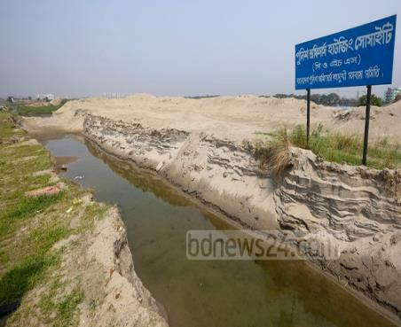
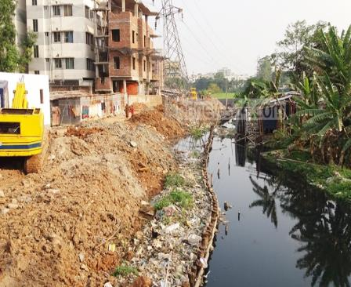
আবাসনের নামে চাষের জমি হরণ
খাল বিল ভরাট করে আবাসন
Start
Before
After
End
Close

Slide 12
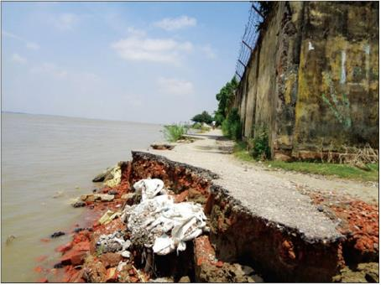
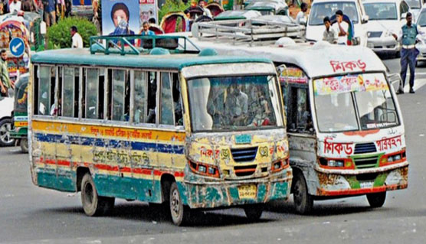
নদীভাঙ্গন
অনুপযুক্ত যানবাহন চলাচল
Start
Before
After
End
Close

Slide 13
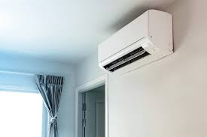
শীতাতপ নিয়ন্ত্রিত যন্ত্রের ব্যবহার
Start
Before
After
End
Close

Slide 14
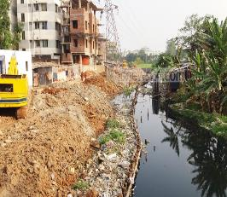
এগুলো পরিবেশ দূষণের জন্য দায়ী।
Start
Before
After
End
Close

Slide 15
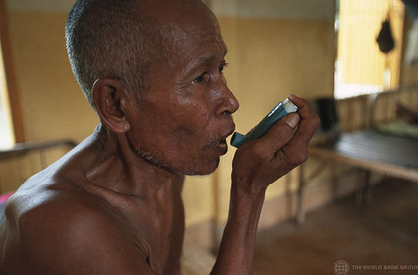
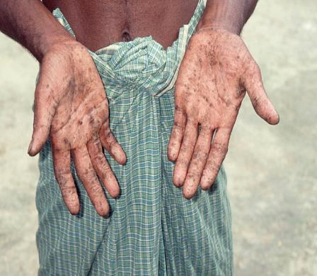
মানুষের স্বাস্থ্যহানি হচ্ছে
Start
Before
After
End
Close

Slide 16
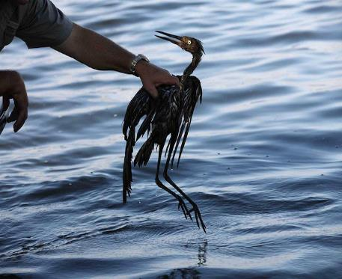
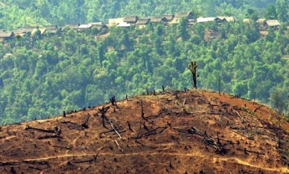
জীব বৈচিত্র্য মারাত্বকভাবে হুমকির মুখে
Start
Before
After
End
Close

Slide 17
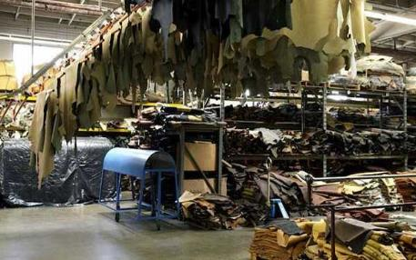
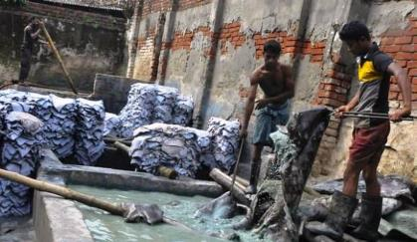
চামড়া শিল্পে ক্ষতিকর ক্যামিকেল ব্যবহৃত হচ্ছে
Start
Before
After
End
Close

Slide 18
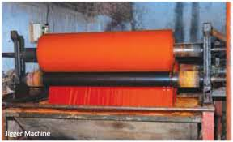
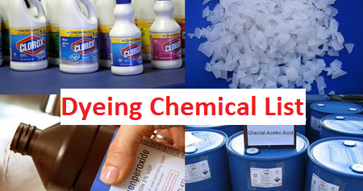
কাপড়ে ক্ষতিকর ক্যামিকেল ব্যবহৃত হচ্ছে
Start
Before
After
End
Close

Slide 19
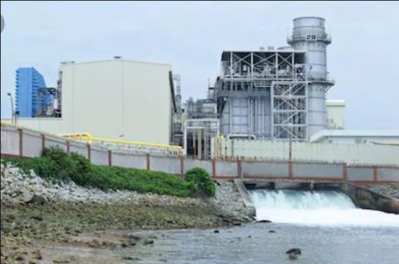
পরিবেশ দূষণরোধে ব্যবসায়ীদের দায়বদ্ধতা
কারখানার বর্জ্য প্রবাহমান নদী, খাল, বিল বা জলাশয়ে ফেলা উচিত নয়।
Start
Before
After
End
Close

Slide 20
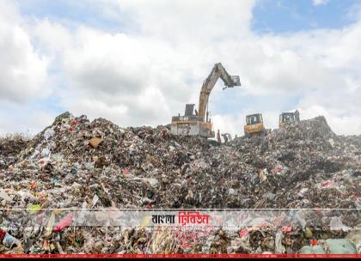
পরিবেশ দূষণরোধে ব্যবসায়ীদের দায়বদ্ধতা
কারখানা মালিকদের বর্জ্য ব্যবস্থাপনা নিশ্চিত করতে হবে।
Start
Before
After
End
Close

Slide 21
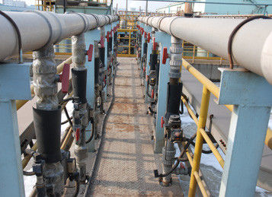
পরিবেশ দূষণরোধে ব্যবসায়ীদের দায়বদ্ধতা
তৈরি করতে হবে বর্জ্য জল শোধনাগার
Start
Before
After
End
Close

Slide 22
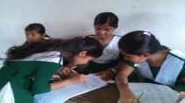
দলীয় কাজ
ব্যবসায়ের মাধ্যমে বায়ূ দূষণ, পানি দূষণ, শব্দ দূষণ ও ভূমি দূষণের কারণ ও পরিবেশের উপর প্রভাব
বায়ু দূষণের কারণ | পরিবেশের উপর প্রভাব
পানি দূষণের কারণ | পরিবেশের উপর প্রভাব
মাটি দূষণের কারণ | পরিবেশের উপর প্রভাব
শব্দ দূষণের কারণ | পরিবেশের উপর প্রভাব
Stat
Before
After
End
Close

Slide 23
৩। কোনো অবস্থায় প্রবাহমান নদী, খাল, বিল বা
জলাশয়ে কী ফেলা উচিত নয়?
2। কারখানার মেশিন ও জেনারেটরের বিকট
আওয়াজে কী সৃষ্টি হচ্ছে?
৪। বর্জ্য ব্যবস্থাপনায় প্রতিটি কারখানায় কী থাকা
বাধ্যতামূলক করতে হবে?
১। শিল্পোন্নয়নের সবচেয়ে বড় সমস্যা কোনটি?
শিক্ষার্থীদের জন্য প্রশ্ন (মূল্যায়ন)
Stat
Before
After
End
Close

Slide 24
বাড়ির কাজ
শিল্পোন্নয়নের উপযোগী পরিবেশ সৃষ্টিতে ব্যবসায়ীদের পাশাপাশি আমাদের করণীয় কী বলে তুমি মনে কর? বিশ্লেষণ কর।
Stat
Before
After
End
Close

Slide 25
ধ
ন্য
দ
বা
Stat
Before
After
End
Close

